Slide 1
Внешняя политика СССР и начало «холодной войны»

Slide 2
Причины «холодной войны»
1945 – 1947 гг. ухудшение отношений СССР и США. => «холодная война»
Холодная
война
Гонка вооружения
Борьба за контроль над ключевыми районами мира
Локальные конфликты
Создание системы военных союзов

Slide 3
Стр. 236 – 238 . Подготовьте ответ на вопрос: «Какие цели преследовал СССР на международной арене?»

Slide 4
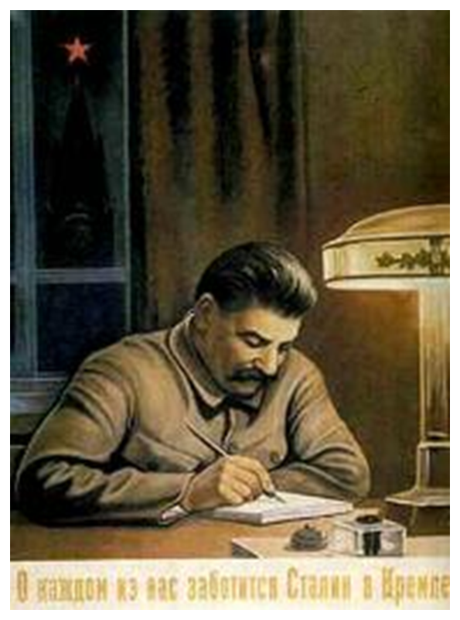
Прочтите документ на стр.238 и ответьте на вопрос: Отвечало ли заявление И.В. Сталина подлинным принципам его политики?

Slide 5
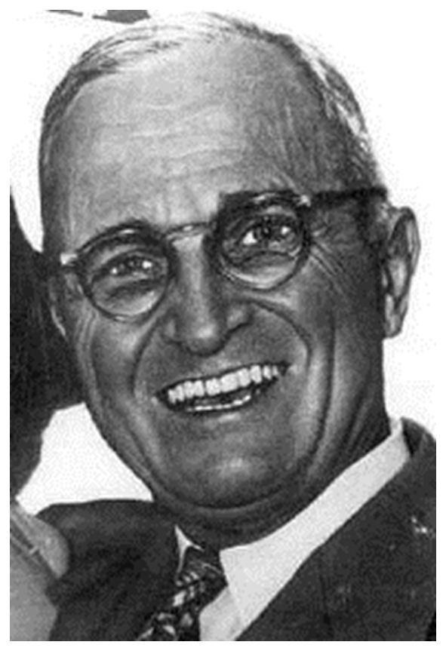
1947 г. Доктрина Г. Трумэна (президент США): переход к политике сдерживания СССР и его союзников от захвата новых территорий

Slide 6
США
Июнь 1947 г. план Маршалла А. об оказании странам Европы экономической помощи
СССР
1947 г. создание Информационного бюро коммунистических и рабочих партий (ИНФОРМБЮРО)

Slide 7
Создание двух систем союзов
США
Апрель 1949 г. Организация Североатлантического договора (НАТО)
Западная Германия (ФРГ)
СССР
Январь 1949 г. Совет экономической взаимопомощи (СЭВ)
Восточная Германия (ГДР)

Slide 8
США
1951 г. сепаратный мирный договор и договор о военном союзе (США и Япония)
СССР
1950 г. договор о дружбе и сотрудничестве (СССР и Китайская народная республика КНР)

Slide 9
Домашнее задание: параграф №28 пересказ. В.6 ответ письменно

